Slide 1

我叫足球

Slide 2

我叫足球
足球赛场
自学提示
歌曲欣赏

Slide 3

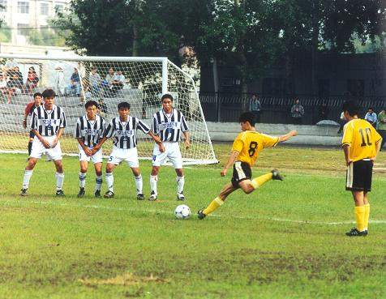

Slide 4

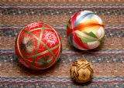

Slide 5
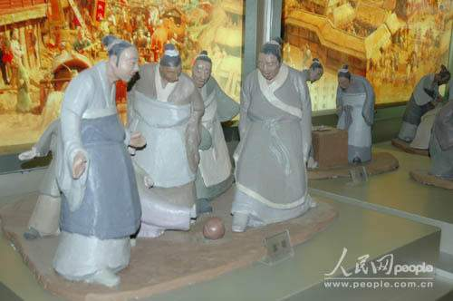

Slide 6
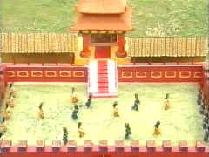

Slide 7
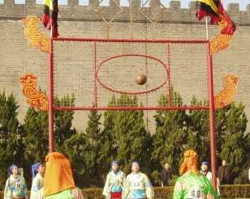

Slide 8
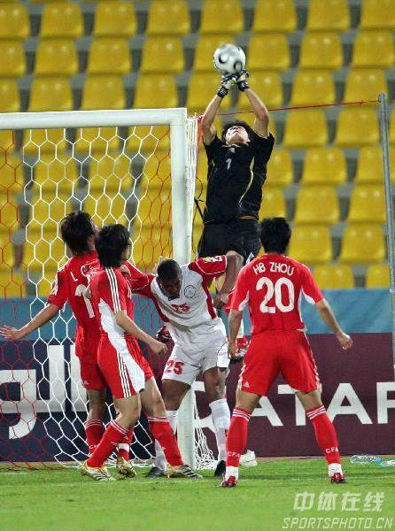


Slide 9
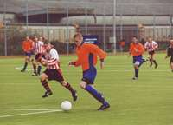


Slide 10
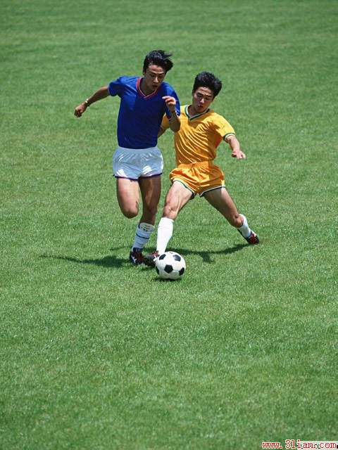


Slide 11
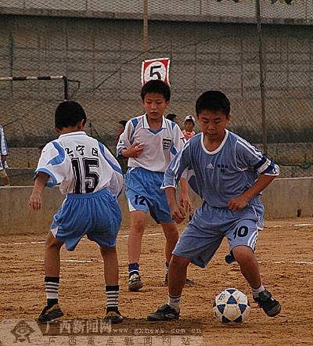

Slide 12
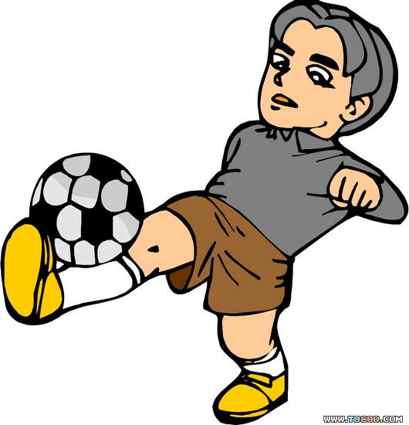

Slide 13



自学提示：
自由读课文，读准字音，读通句子，用不同符号画出生字词，并拼读三遍。
再读课文，把生词带入课文读一读，并标出自然段序号。

Slide 14
nián jì
年 纪
qìng zhù
庆 祝
huáng gōng
皇 宫
yùn dòng
运 动
dài lái
带 来
zì jǐ
自 己

Slide 15


huáng dì
皇 帝
tī jìn
踢 进

Slide 16
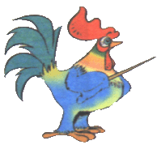
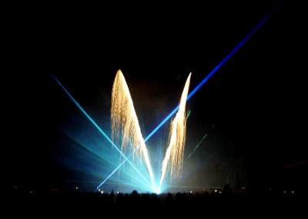
听歌曲：
小小球星

Slide 17
谢谢大家!
再见

